Slide 1





Slide 2
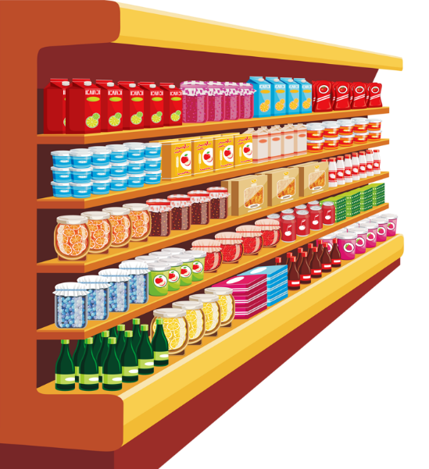
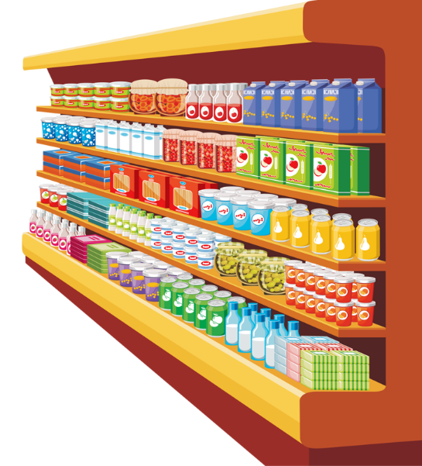



2 x 4 = ?
A. 12
B. 10
C. 8

Slide 3
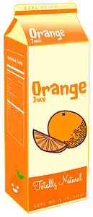
2 x 6 = ?
A. 10
B. 12
C. 14

Slide 4
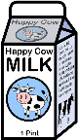
2 x 7 = ?
A. 14
B. 12
C. 16

Slide 5

2 x 8 = 18. Đúng hay sai?
A. Sai
B. Đúng

Slide 6
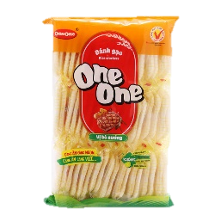
2 x 9 = 18. Đúng hay sai?
A. Sai
B. Đúng

Slide 7





Slide 8


Slide 9
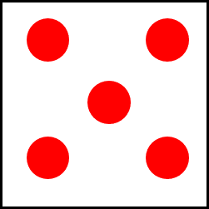
Bảng nhân 5
5 được lấy 1 lần là năm, ta có năm nhân một bằng năm
5 x 1 = 5

Slide 10

Bảng nhân 5
5 + 5 = 10
5 x 2 = 10
Năm nhân hai bằng mười

Slide 11
Bảng nhân 5
Bảng nhân 5
5 + 5 + 5 = 15
5 x 3 = 15
Năm nhân ba bằng mười lăm

Slide 12

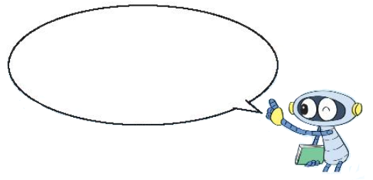
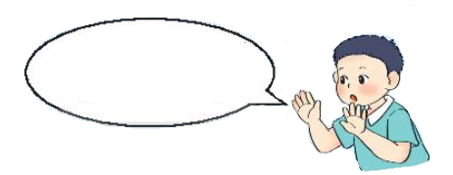
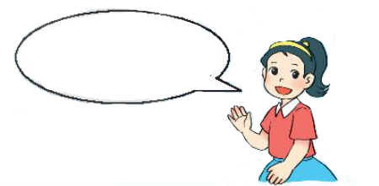
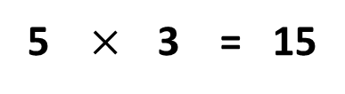
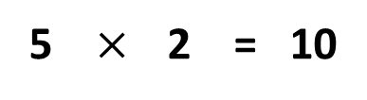
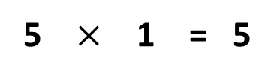
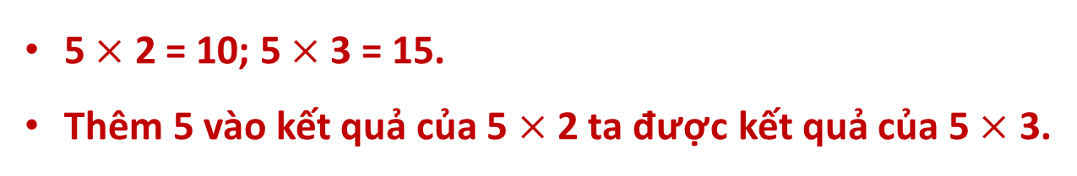
Năm được lấy một lần là năm, ta có năm nhân một bằng năm.
a)
5 $×$ 1 = 5
Năm nhân hai bằng mười.
5 + 5 = 10
5 $×$ 2 = 10
Năm nhân ba bằng mười lăm.
5 + 5 + 5 = 15
5 $×$ 3 = 15
Nhận xét:
5 $×$ 2 = 10; 5 $×$ 3 = 15.
Thêm 5 vào kết quả của 5 $×$ 2 ta được kết quả của 5 $×$ 3.

Slide 13
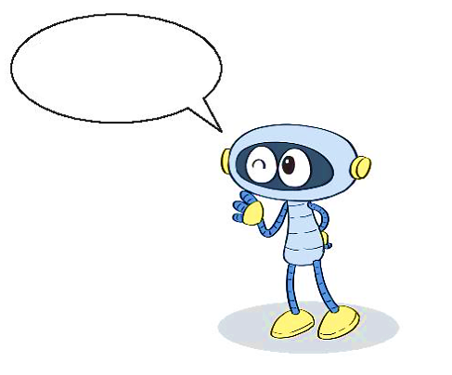
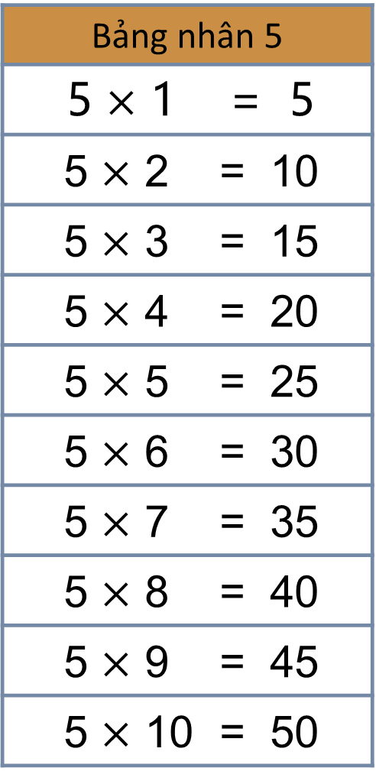
Bảng nhân 5
5 $×$ 1 = 5
5 $×$ 2 = 10
5 $×$ 3 = 15
5 $×$ 4 = 20
5 $×$ 5 = 25
5 $×$ 6 = 30
5 $×$ 7 = 35
5 $×$ 8 = 40
5 $×$ 9 = 45
5 $×$ 10 = 50
b) Hoàn thành bảng nhân 5
Năm nhân mười bằng năm mươi.
?
?
Nhận xét:
?
Thừa số thứ nhất đều là số 5.
Thừa số thứ hai là các số tự nhiên tăng dần từ 1 đến 10.
Tích là các số tăng dần hơn kém nhau 5 đơn vị từ 5 đến 50.
?
?
?

Slide 14
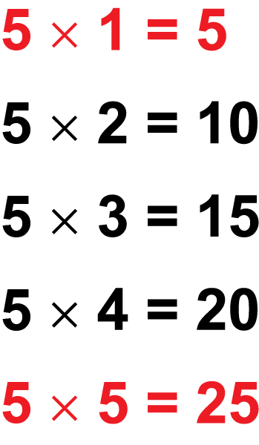
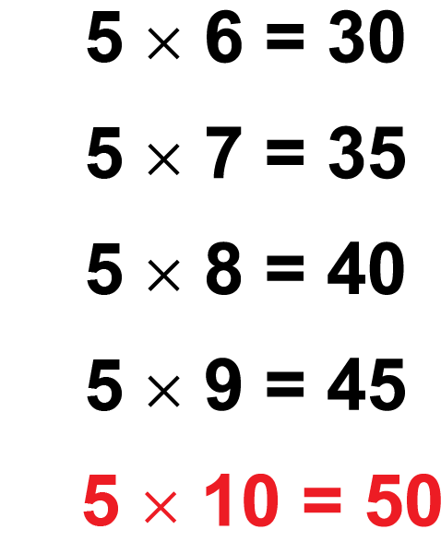

Học thuộc bảng nhân 5

Slide 15


Slide 16


2
Tìm cánh hoa cho ong đậu
15
30
45
5 x 9
5 x 3
35
40
20
5 x 4
5 x 7
5 x 8
5 x 6

